Slide 1





Phần mềm quản lý
BÁN QUẦN ÁO
SHOP
Nhóm 8
GVHD: Nguyễn Thị Bích ngân

Slide 2



Thành viên nhóm
MSSV | Họ tên | Mức độ hoàn thành | Nội dung
2001215735 | Nguyễn Hoàng Gia (NT) | 100% | Word(Khảo sát), Mô hình Usecase, mô hình BFD , Form Sản Phẩm ,Form Nhập Hàng, tổng hợp Word.
2001210742 | Nguyễn Thành Trung | 100% | Word(Triển khai), Mô hình (CDM, PDM), Form Nhân viên, thống kê, soạn và tổng hợp Word, Powerpoint
2001210004 | Lưu Đức Vinh | 100% | Thiết kế, Mô hình (CDM, PDM), Form Bán hàng, Tài khoản
2001216280 | Lê Minh Tuấn | 100% | Word(Kiểm thử), Mô hình (BPM thanh toán, DFD), Form nhà cung cấp
2001210729 | Nguyễn Anh Thoại | 70% | Mô hình BPM Nhập hàng, Form Đăng Nhập

Slide 3
I. Khảo sát nghiệp vụ và phân tích yêu cầu
NỘI DUNG TRÌNH BÀY
II. Thiết kế
IV. Kiểm thử
V. Triển khai

Slide 4


Khảo sát nghiệp vụ chính
Khảo sát
Phân tích yêu cầu
Yêu cầu chức năng

Slide 5
Khảo sát
Phỏng vấn trực tiếp chủ cửa hàng (khảo sát với chủ cửa hàng và nhân viên trực tiếp bán hàng)
Sau khi khảo sát và tìm hiểu hệ thống hiện tại mà shop Trung Hiếu Sport (địa chỉ 306 Lê Trọng Tấn, Tây Thạnh, Tân Phú, Thành phố Hồ Chí Minh) đang làm việc, chúng em nhận thấy các nguyên tắc hoạt động, quy tắc quản lý, giới thiệu sản phẩm của cửa hàng như sau:
Cơ cấu tổ chức của cửa hàng
Xác định yêu cầu nghiệp vụ của từng cá nhân

Slide 6
Xác định yêu cầu nghiệp vụ của từng cá nhân
Quản trị (chủ cửa hàng)
Nhân viên bán hàng
Nhân viên kế toán
Nhân Viên Quản Lí Kho
Nhân viên kho
Nhân viên marketing
Nhân viên bảo vệ

Slide 7
Yêu cầu chức năng
Quản lí tài khoản
Đăng Nhập: Gồm tên đăng nhập và mật khẩu
Đăng Ký: Gồm tên đăng nhập và mật khẩu (Do Admin Cấp)
Tính toán và tìm kiếm
Tính toán số lượng còn lại trong kho sau khi nhập hàng và bán hàng.
Tính toán doanh thu dựa trên ngày tháng năm cụ thể.
Tìm kiếm thông tin về nhân viên, sản phẩm, nhà cung cấp.

Slide 8
Yêu cầu chức năng
Quản lí thông tin
Thông tin về sản phẩm
Thông tin về nhân viên
Thông tin nhà cung cấp
Thông tin các hóa đơn
Thông tin các phiếu nhập
Thống tin về các thống kê

Slide 9
Yêu cầu chức năng
Chức năng lọc
Lọc sản phẩm theo tên hãng, tên sản phẩm, tên loại, giá bán.
Lọc nhà cung cấp theo mã, tên, địa chỉ, số điện thoại, email.
Lọc nhân viên theo mã, tên, vị trí công việc.
Lọc để kiểm tra tài khoản theo id tài khoản, tài khoản, mật khẩu.
Lọc để xem thống kê theo thời gian cụ thể.
Chức năng thao tác
Thêm/Xóa/Sửa sản phẩm, nhà cung cấp, tài khoản
Chức thống kê
In ra báo cáo thống kê theo ngày cụ thể và số lượng sản phẩm bán trong khoảng thời gian đó

Slide 10
Yêu cầu phi chức năng
Hiệu suất cao, các thao tác xử lí nhanh chóng.
Phục vụ liên tục 24/7.
Đảm bảo tính chính tác và bảo mật.
Giao diện thân thiện, tiện dụng.
Đảm bảo tối ưu phần mềm, kiểm soát và cập nhật.

Slide 11
II. Thiết kế

Slide 12
Xử lý nhập hàng
Mô
hình
BPM

Slide 13
Quy trình mua
và thanh toán
Mô
hình
BPM

Slide 14
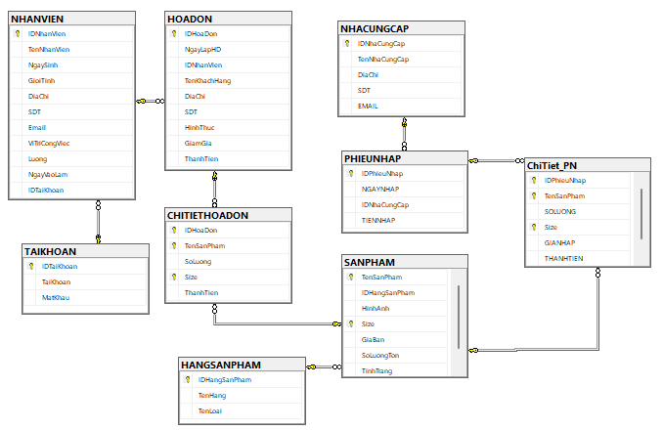
Diagram trong SQL -Sever

Slide 15
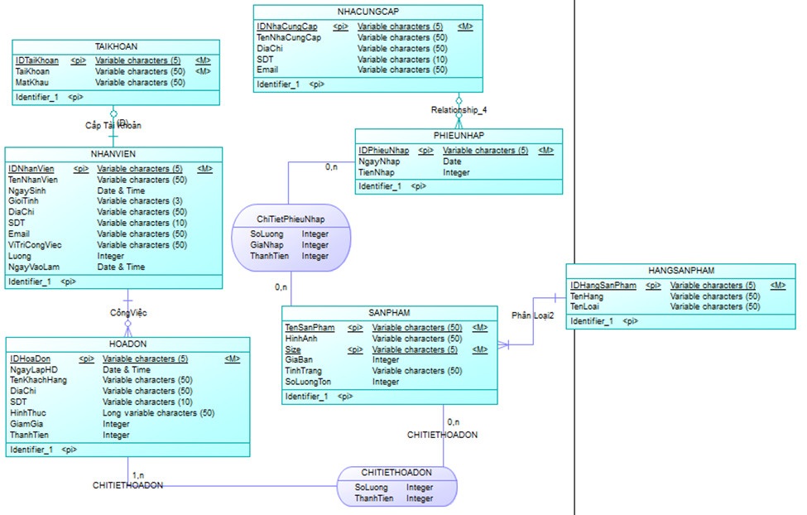
Mô
hình
CDM

Slide 16
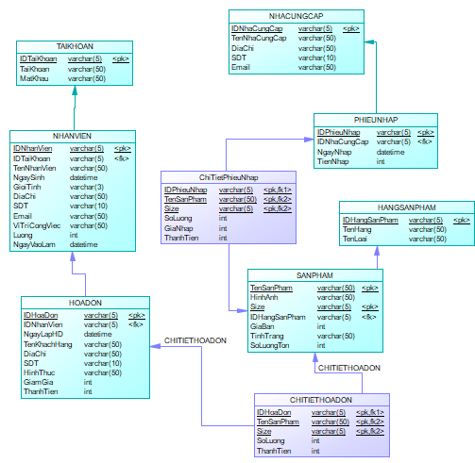
Mô
hình
PDM

Slide 17
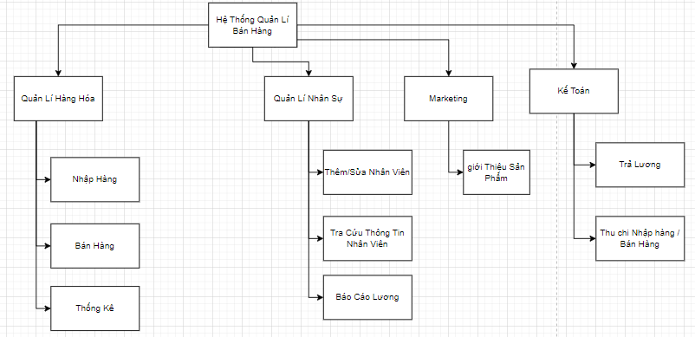
Mô
hình
BFD

Slide 18
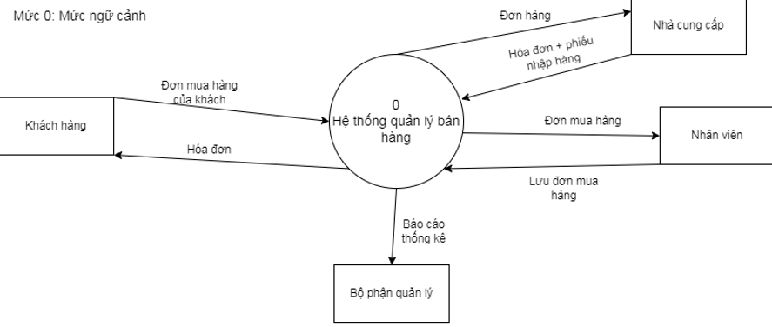
Mức 0
Mô
hình
DFD

Slide 19
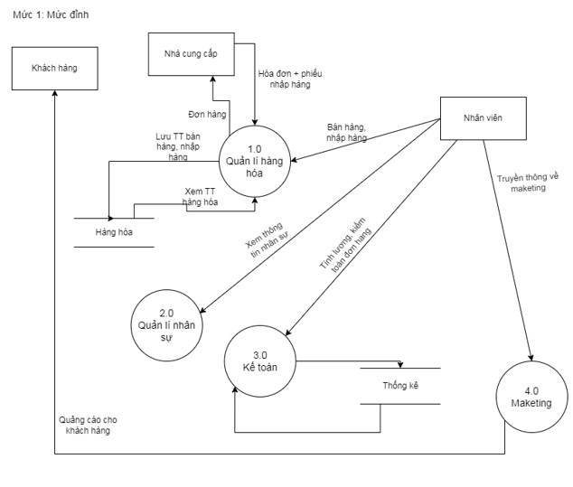
Mức 1
Mô
hình
DFD

Slide 20
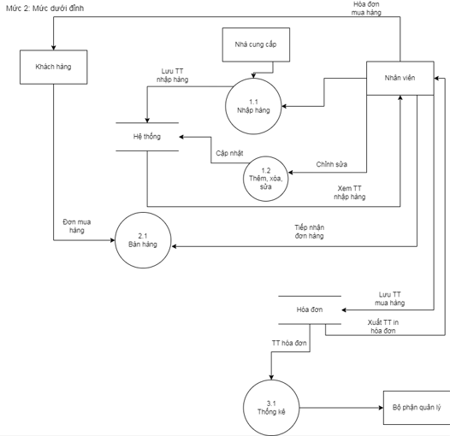
Mức 2
Mô
hình
DFD

Slide 21
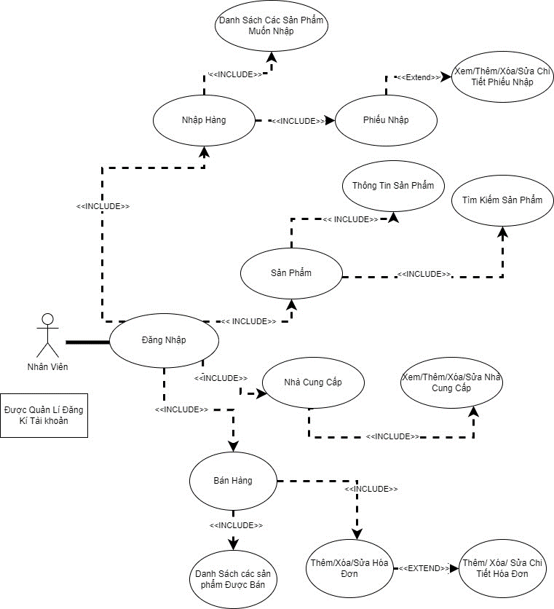
Nhân viên
Mô
hình
USE-CASE

Slide 22
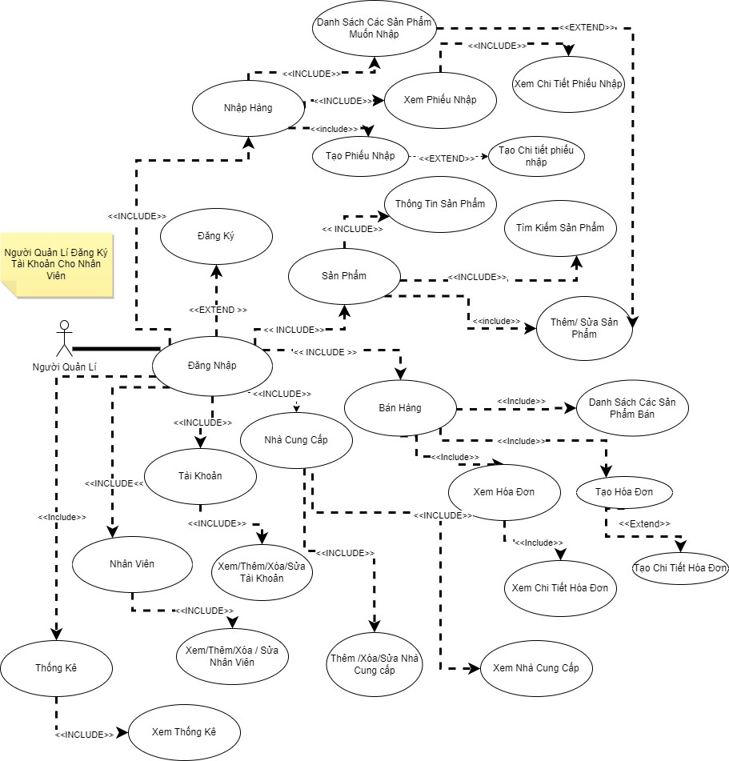
Quản lý
Mô
hình
USE-CASE

Slide 23
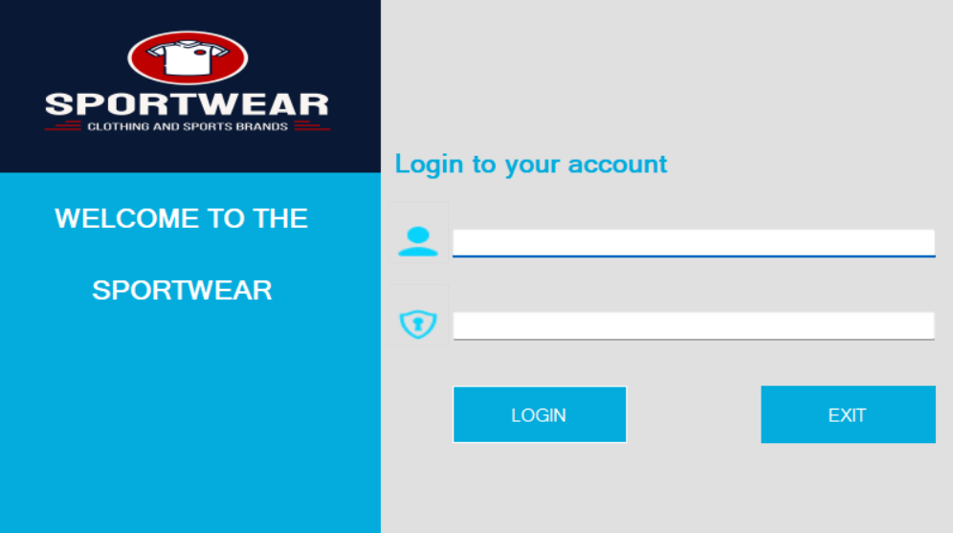
Giao diện đăng nhập

Slide 24
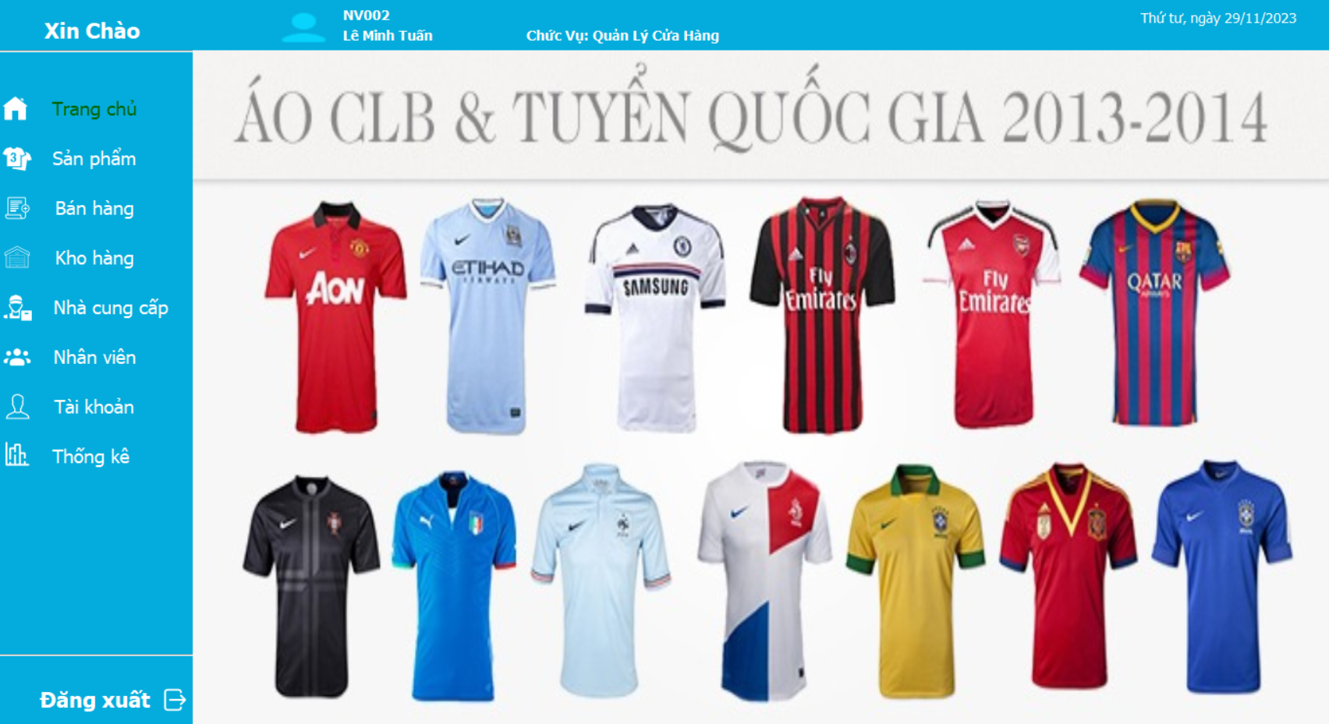
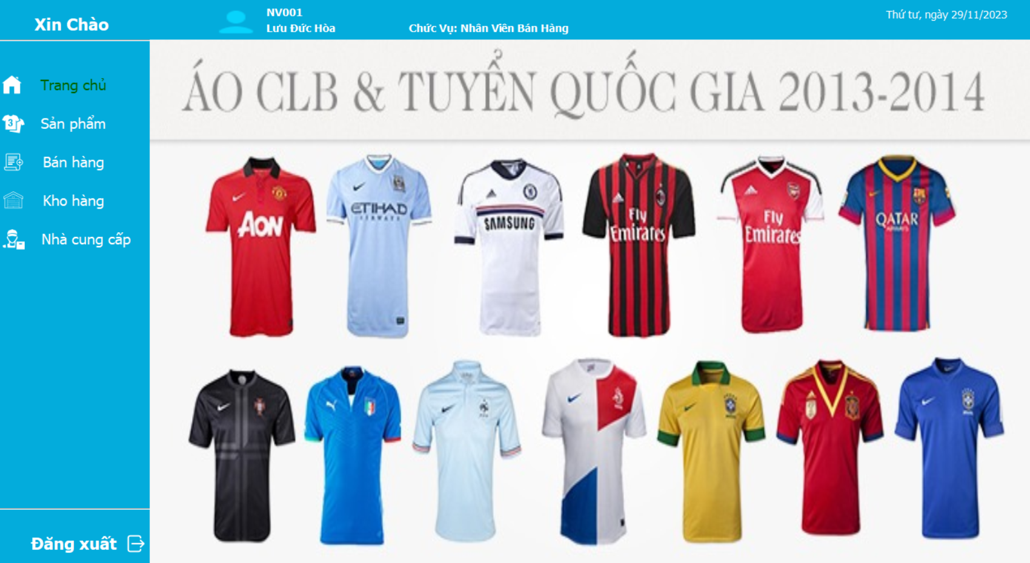
Giao diện trang chủ
Quản lý
Nhân viên

Slide 25
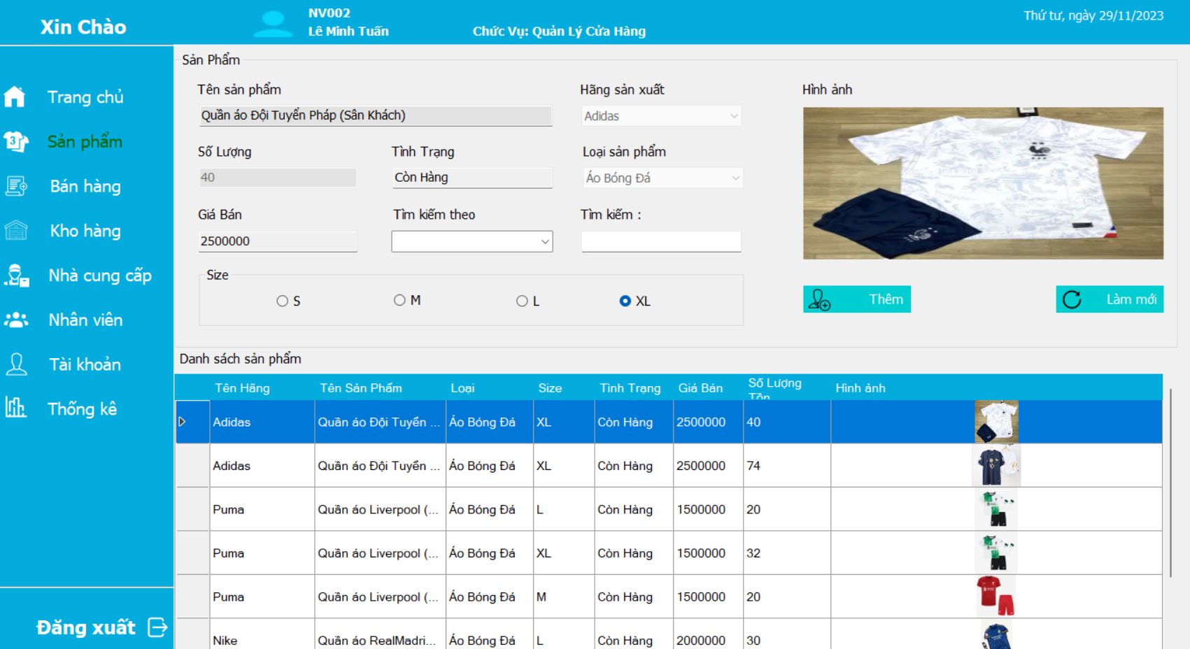
Giao diện sản phẩm

Slide 26
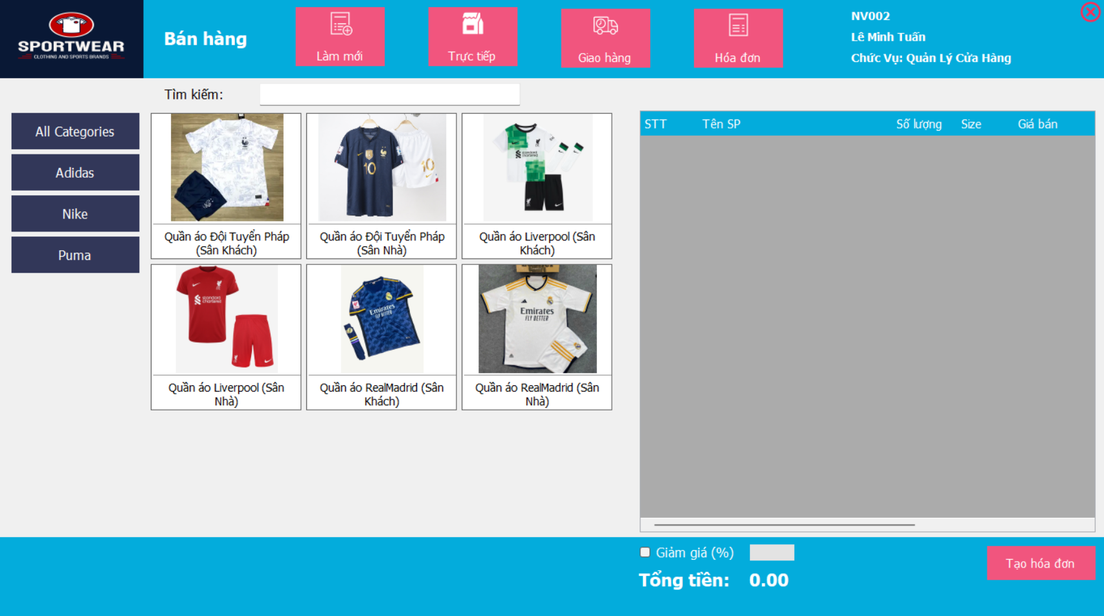
Giao diện bán hàng

Slide 27
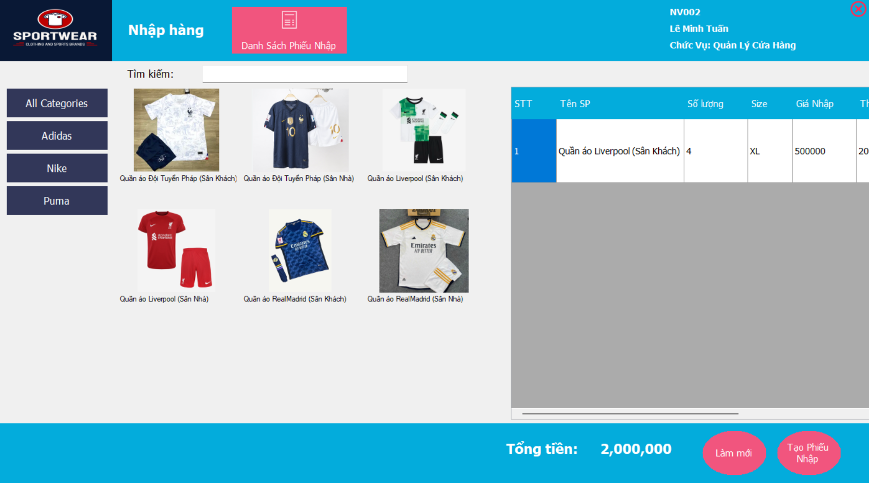
Giao diện nhập hàng

Slide 28
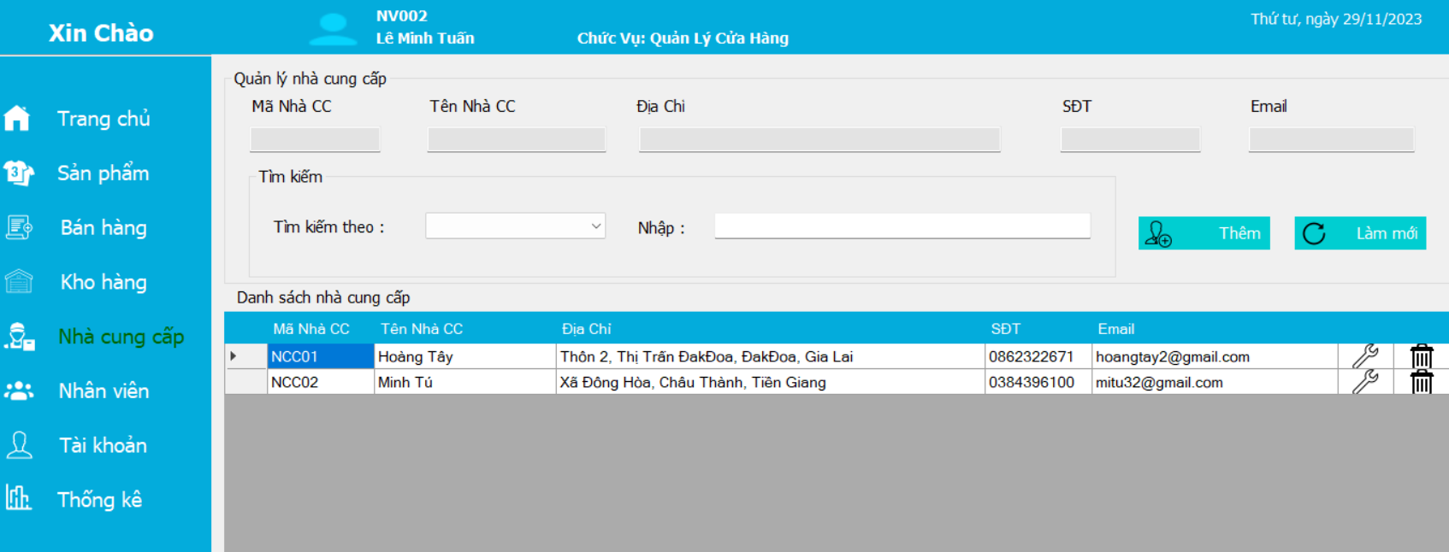
Giao diện nhà cung cấp

Slide 29
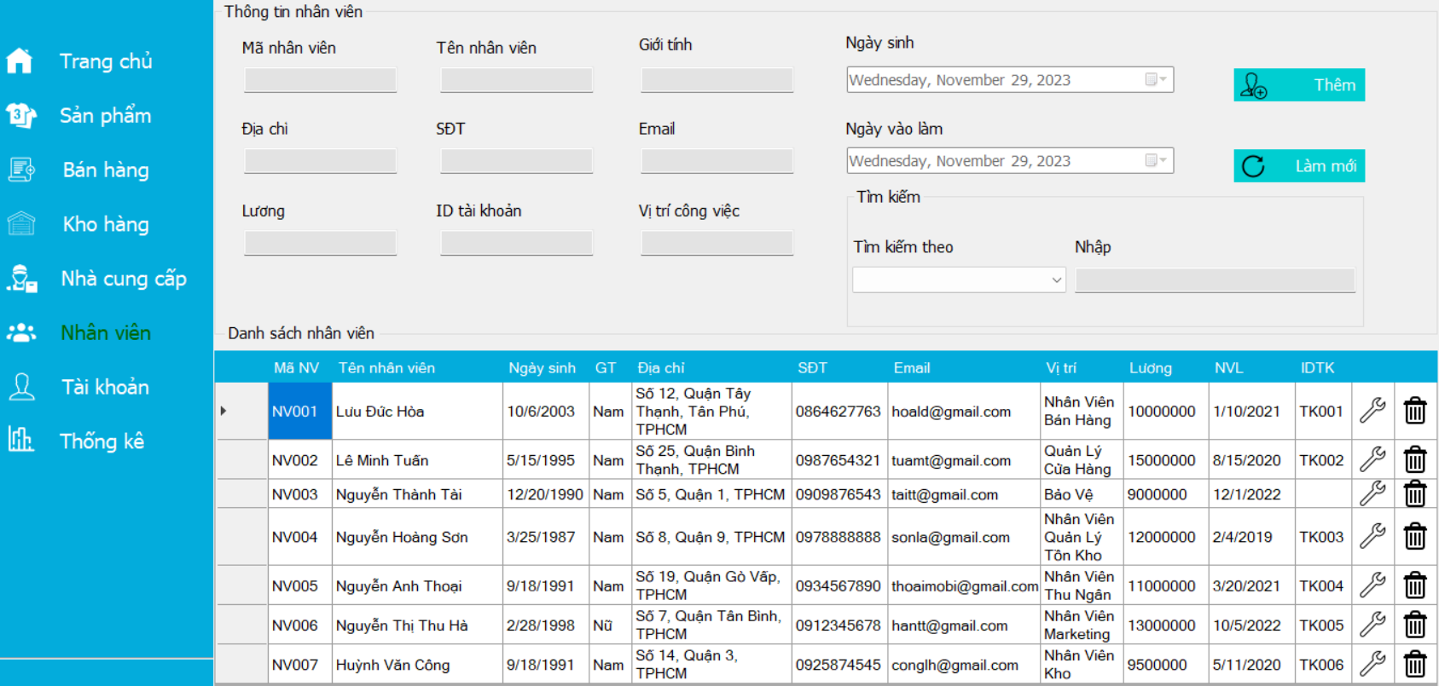
Giao diện ds nhân viên

Slide 30
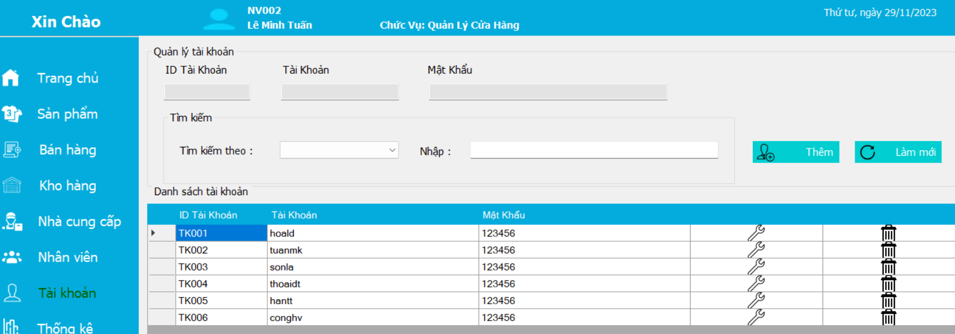
Giao diện ds tài khoản

Slide 31
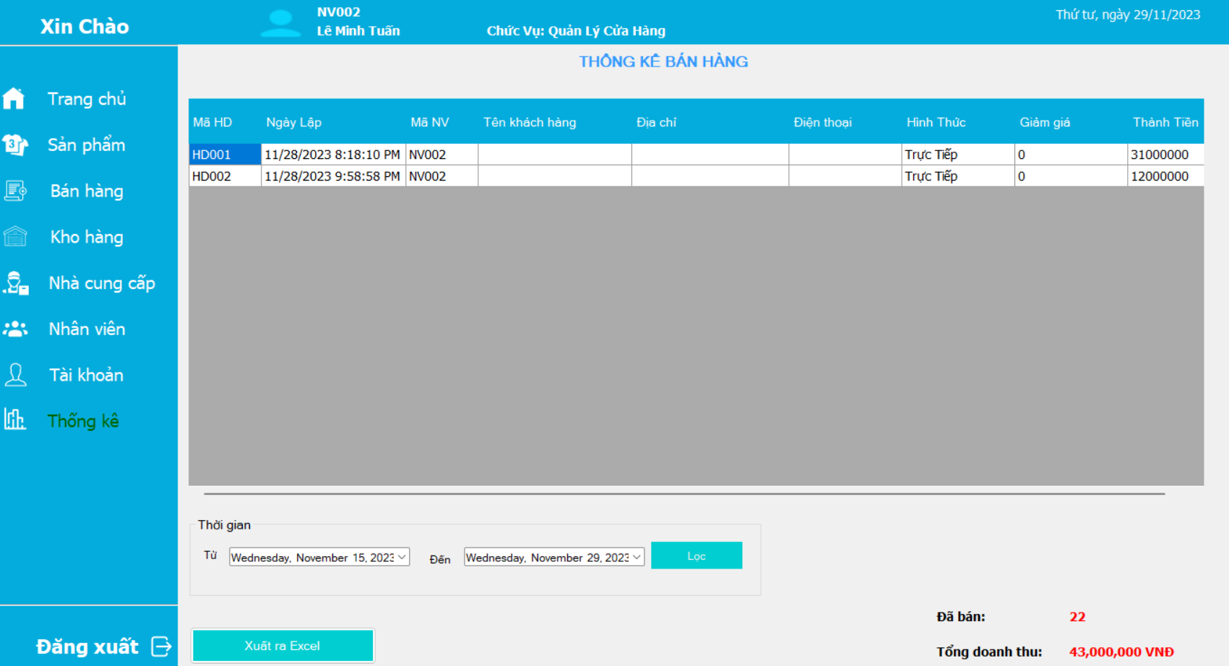
Giao diện thống kê

Slide 32


Cài đặt
SQL- Sever
Visual Studio

Slide 33
Kiểm thử
Project: Quản lí shop quần áo thể thao
Chức năng: Đăng nhập |  |  | Màn hình: Đăng nhập
Dữ liệu test: username: “tuanmk” password: “123456”
Các bước thực hiện kiểm tra
STT | Steps | Data | Expected Results | Actual Results
1 | Không nhập, bấm đăng nhập |  | Vui lòng nhập tài khoản, mật khẩu | OK
2 | Nhập tài khoản, không nhập mật khẩu | Username: tuanmk | Thông báo chưa nhập mật khẩu | OK
3 | Nhập mật khẩu, không tài khoản | Password: 123456 | Thông báo chưa nhập tài khoản | OK
4 | Nhập tài khoản đúng, mật khẩu sai | Username; tuanmk Passwword: 123 | Tài khoản hoặc mật khẩu không đúng | OK
5 | Nhập tài khoản sai, mật khẩu đúng | Username; tuan Passwword: 123456 | Tài khoản hoặc mật khẩu không đúng | OK
6 | Nhập đúng tài khoản, mật khẩu | Username; tuanmk Passwword: 123456 | Đăng nhập thành công | OK

Slide 34
Kiểm thử
Project: Quản lí shop quần áo thể thao
Chức năng: Đăng nhập |  |  | Màn hình: Đăng nhập
Dữ liệu test: username: “tuanmk” password: “123456”
Các bước thực hiện kiểm tra
STT | Steps | Data | Expected Results | Actual Results
1 | Không nhập, bấm đăng nhập |  | Vui lòng nhập tài khoản, mật khẩu | OK
2 | Nhập tài khoản, không nhập mật khẩu | Username: tuanmk | Thông báo chưa nhập mật khẩu | OK
3 | Nhập mật khẩu, không tài khoản | Password: 123456 | Thông báo chưa nhập tài khoản | OK
4 | Nhập tài khoản đúng, mật khẩu sai | Username; tuanmk Passwword: 123 | Tài khoản hoặc mật khẩu không đúng | OK
5 | Nhập tài khoản sai, mật khẩu đúng | Username; tuan Passwword: 123456 | Tài khoản hoặc mật khẩu không đúng | OK
6 | Nhập đúng tài khoản, mật khẩu | Username; tuanmk Passwword: 123456 | Đăng nhập thành công | OK

Slide 35
Kiểm thử
Project: Quản lí shop quần áo thể thao
Chức năng: Xóa |  |  | Màn hình: Sản phẩm
Dữ liệu test: Tên sp: Quần áo Đội Tuyển Bỉ; Tên hãng: Adidas; Loại sp: Áo thể thao; Giá bán: 230000; size: L
Các bước thực hiện kiểm tra
STT | Steps | Data | Expected Results | Actual Results
1 | Chọn dòng dữ liệu, chuột phải chọn delete | Quần áo Đội Tuyển Pháp (Sân Nhà); Tên hãng: Adidas; Loại sp: Áo thể thao; Giá bán: 230000; size: L | Sản phẩm này đã nhập hàng không thể xóa | OK
2 | Chọn áo chưa nhập hàng | Tên sp: Quần áo Đội Tuyển Bỉ; Tên hãng: Adidas; Loại sp: Áo thể thao; Giá bán: 230000; size: L | Xóa thành công | OK

Slide 36
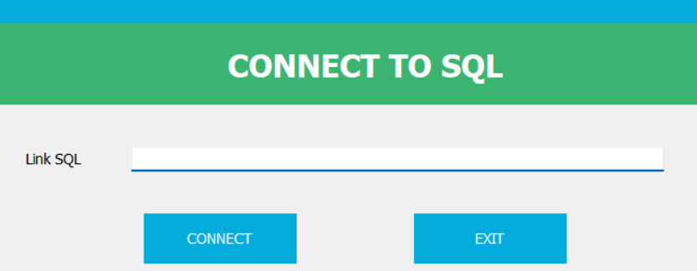
Triển khai
- Phần mềm được xây dựng bằng ngôn ngữ C#. Với công nghệ .NET
- Cơ sở dữ liệu được triển khai bằng SQL.
- Để sử dung cần có các phần mềm hỗ trợ
như Visual Studio, SQL Sever.
- Import dữ liệu từ file .sql đính kèm.
- Cài đặt phần mềm đã được đóng gói.
- Chạy phần mềm và nhập đường dẫn database phù hợp.

Slide 37


THANK
YOU

